Slide 1
Социально-значимые сочетанные инфекции: ВИРУСНЫЕ ГЕПАТИТЫ ТУБЕРКУЛЕЗ и ВИЧ-ИНФЕКЦИЯ. Эпидемиологический надзор за ними как основа для профилактики заболеваний.
Нечаев В.В. профессор кафедры инфекционных болезней СЗГМУ им И.И.Мечникова

Slide 2
Определение СЗСИ
СОЦИАЛЬНО-ЗНАЧИМЫЕ СОЧЕТАННЫЕ ИНФЕКЦИИ -полиэтиологичная группа заболеваний, обусловленных активи-зирующим действием социальных причин, борьба с которыми вызывает напряжение в работе не только органов здравоохранения, но и других систем государства и требует огромных затрат сил и средств.

Slide 3
К социально-значимым сочетанным инфекциям относятся острые и хронические заболевания инфекцион-ной и паразитарной природы, характеризующиеся высокой заболеваемостью, болезненностью, смертностью, летальностью и, как следствие, большим социально-экономическим ущербом, причиняемым стране.

Slide 4
Классификация СЗИ
Инфекции, возвратившиеся в эпоху социально-экономических и политических преобразований после периода благополучия (туберкулез, сифилис, др. ИППП);
ВИЧ-инфекция, которая приобрела характер глобальной и национальной катастрофы;
Вирусные гепатиты с гемоконтактным механизмом заражения острого и хронического характера течения;
Внутрибольничные гнойно-септические инфекции;
Паразитарные заболевания, включая завозную малярию, и другие.

Slide 5
Предпосылки, предшествующие активизации СЗСИ
- Интервенция западного образа жизни: распространение наркомании и алкоголизма
- Революция в сексуальной сфере;
- Обнищание значительной части населения;
- Криминализация общества и власть денег;
Крушение моральных устоев, особенно в молодежной среде.
- Накопление в популяции хрониогенного потенциала в предшествующий и настоящий период времени.

Slide 6
Вирусные гепатиты как хрониогенный потенциал для формирования СИ

Slide 9
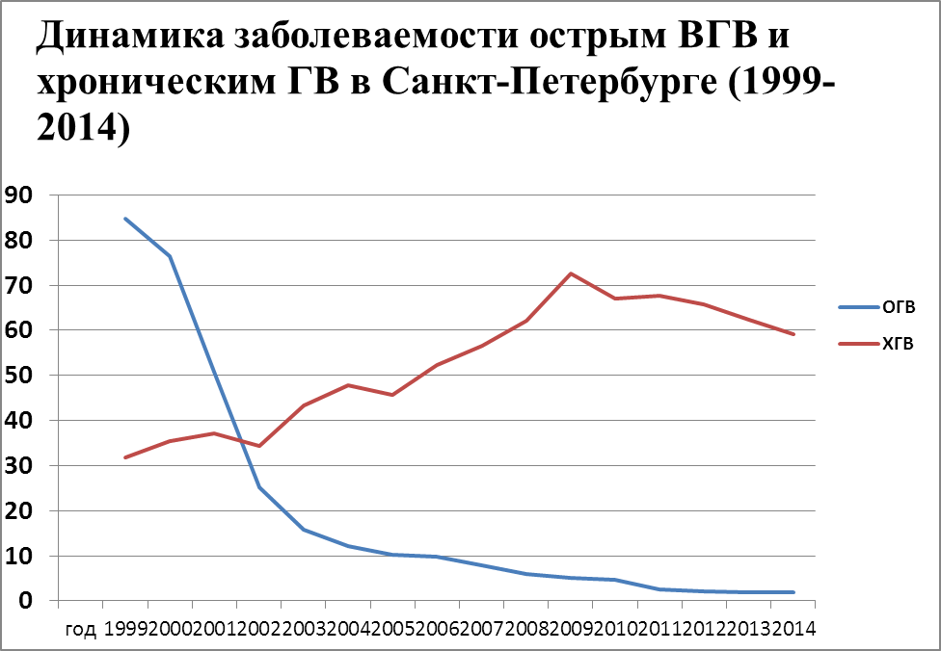

Slide 10
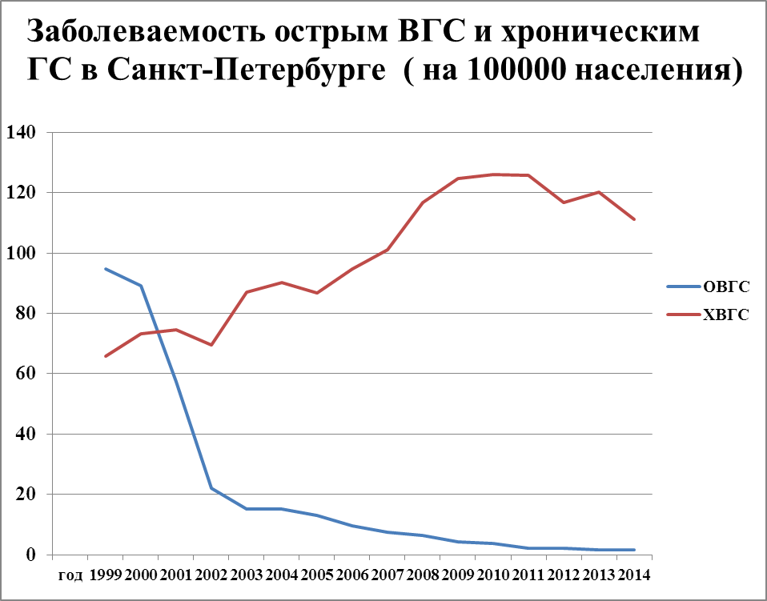

Slide 11
Предварительное заключение
Эпидемиологические характеристики гемокон-тактных вирусных гепатитов свидетельствуют о:
- количественном накоплении потенциала хронической инфекции в популяции в результате высокой заболеваемости ВГВ, ВГС и другими этиоформами в прошлые годы, недостаточно контролируемого «носительства» вирусов;
- общих путях передачи гемоконтактных гепатитов (парентеральный и половой), действующих в популяциях больных туберкулезом и ВИЧ-инфекцией

Slide 12
Данные ВОЗ (2012-2015 г.)
Туберкулез выявляют ежегодно у 8,7-9,6 млн чел.
Страдают ТБ и ВИЧ-инфекцией (микст-инфекции) 1,1 млн чел., т.е. 13 % от всех больных ТБ
79 % больных ТБ и ВИЧ-инфекцией проживают в Африке

Slide 13
Заболеваемость туберкулезом по регионам ВОЗ в 2008-2015гг. на 100000 населения
Регионы | 2008 | 2009 | 2010 | 2011 | 2012 | 2013 | 2014 | 2015
Африка | 351,0 | 339,6 | 276,0 | 262,0 | 255,0 | 280,0 | 281,0 | 275,0
Америка | 31,0 | 29,0 | 29,0 | 28,0 | 29,0 | 29,0 | 28,0 | 27,0
Восточное Средизем-номорье | 115,0 | 110,6 | 109,0 | 109,0 | 109,0 | 121,0 | 117,0 | 116,0
Европа | 48,0 | 47,1 | 47,0 | 42,0 | 40,0 | 39,0 | 37,0 | 36,0
Ю.В.Азия | 183,0 | 185,0 | 193,0 | 189,0 | 187,0 | 183,0 | 211,0 | 246,0
Зап. Часть | 109,0 | 105,5 | 93,0 | 92,0 | 87,0 | 87,0 | 85,0 | 86,0
Итого | 206,0 | 137,7 | 128,0 | 125,0 | 122,0 | 126,0 | 133,0 | 142,0

Slide 14
Заболеваемость и смертность от туберкулеза в России (1990-2015 гг)

Slide 15
Заболеваемость туберкулезом в Санкт-Петербурге (показатели на 100000 населения)

Slide 16
Промежуточное заключение
Анализ заболеваемости туберкулезом в Санкт-Петербурге свидетельствуют о накоплении «туберкулезного потенциала» для формирования сочетанной инфекции
- высокий уровень общей заболеваемости;
- не снижающиеся показатели у детей, подростков и лиц трудоспособного возраста.
- увеличение численности мигрантов и дез-адаптированных групп населения и др.

Slide 18
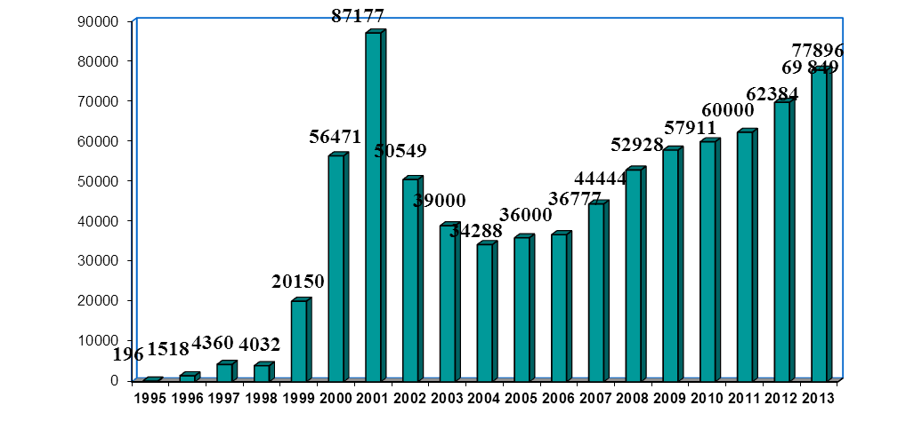
Количество больных ВИЧ-инфекцией, выявленных в РФ в динамике по годам

Slide 19
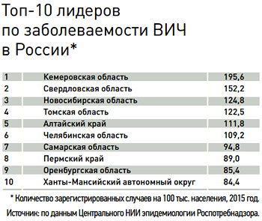

Slide 20
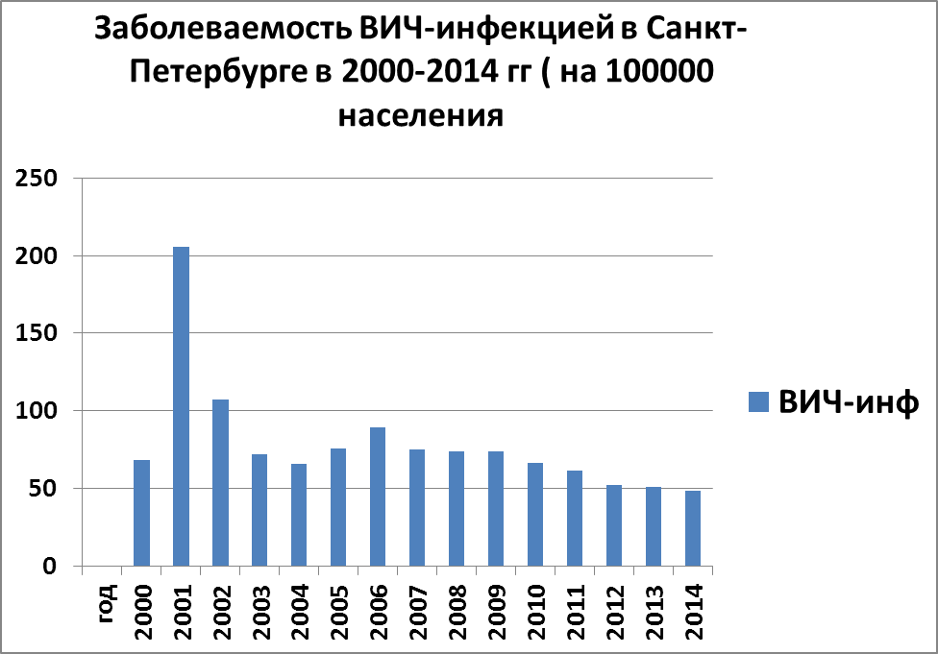

Slide 21
Причинно-следственные связи
Туберкулез как причина ВГ и поражений печени:
Реализация гемоконтактного механизма передачи (лечение)
Введение наркотиков - у 9-18 % больных
Проявление гепатотоксичности антибактериальной терапии
ВИЧ как причинный кофактор ВГ и других поражений печени
Одновременность заражения (наркотики, МСМ)
Гепатотоксичность ВАРТ
Влияние иммунодефицита на активизацию ХВГ, латентного туберкулеза

Slide 22
Материалы изучения СИ в Санкт-Петербурге и её итоги
1. Обследование более 10000 больных туберкулезом на наличие маркеров ВГВ и ВГС в отделениях хирургического туберкулеза в 1985-1992 гг.
2. Изучение сочетанной инфекции (СИ) в туб. больнице № 2 (ТБ+ВГ+ВИЧ) в 2002-2005 гг.
3. Выявление СИ в КИБ им С.П.Боткина с 1998 по 2016 гг. и анализ сочетанных заболеваний с их клинико-эпидемиологической характеристикой.
4. Изучение данных о 2304 случаях СИ и 596 случаях смерти от неё, зарегистрированных в эпидбюро города с 2006 по 2016 гг. в рамках программы «САУ-инфекция»

Slide 23
ВГ и ТУБЕРКУЛЕЗ

Slide 24
\\\\

Slide 26
Выявление больных СИ в Санкт-Петербурге в 2014-2015 гг (в %)

Slide 27
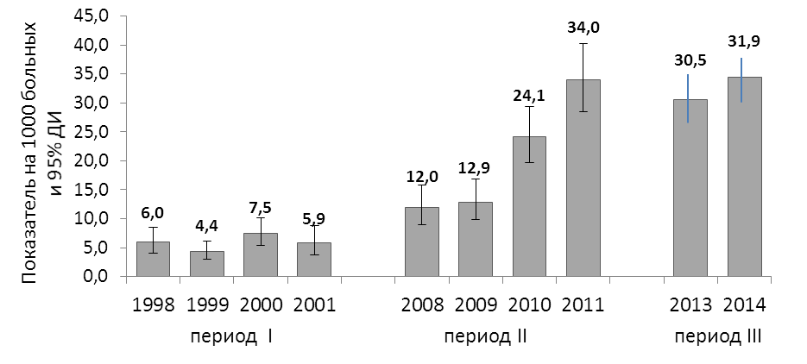
Динамика выявления туберкулеза у больных, поступивших в КИБ (ВГ) в различные периоды наблюдения

Slide 28
Структура больных сочетанной инфекцией (ВГ и ТБ) в трех периодах в зависимости от пола и возраста.

Slide 29
Рассмотрим отдельные компоненты сочетанной инфекции в Санкт-Петербурге в динамике наблюдения по периодам: 1998-2001 гг., 2008-2011 гг.. и 2013-2014 гг.

Slide 30
Этиологическая структура вирусных гепатитов в Санкт-Петербурге в различные периоды
1998-2001 гг 2008-2011 гг 2013 – 2014 гг

Slide 31
Средние показатели активности АлТ у больных СИ в трех периодах в динамике.

Slide 33
Туберкулез органов дыхания у больных СИ по периодам исследования (%).

Slide 34
Заболеваемость и летальность от сочетанной инфекции в Санкт-Петербурге в 2006-2015гг.

Slide 35
Летальность от туберкулеза, вирусных гепатитов и сочетанной инфекции (в %)

Slide 36
Летальность от СИ в зависимости от пола

Slide 37
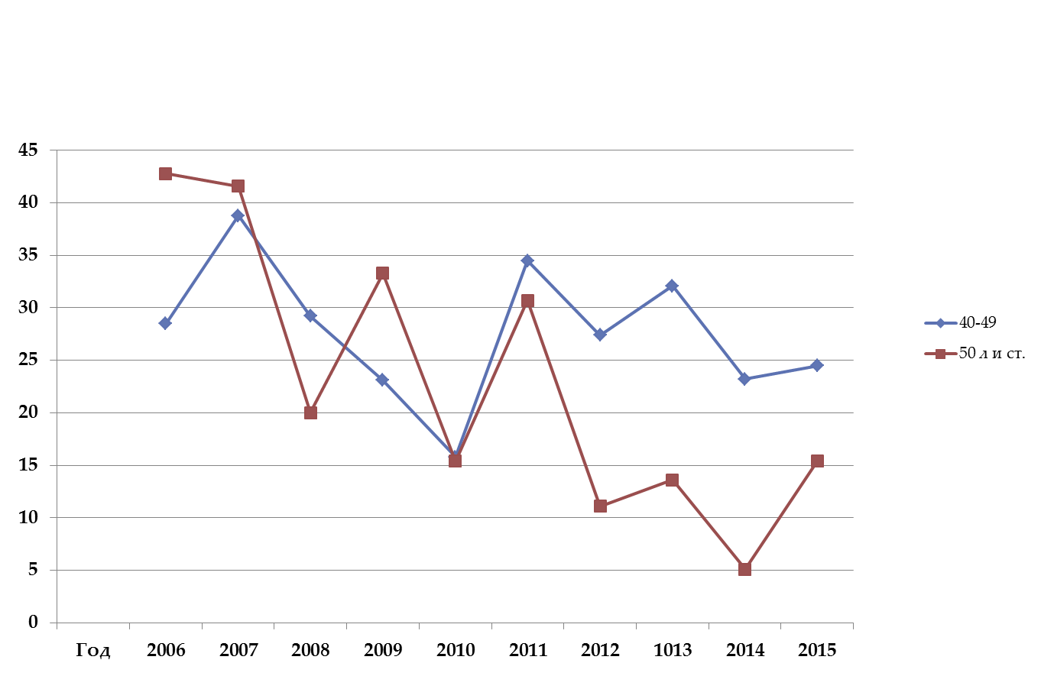
Летальность от СИ в зависимости от возраста ( показатели на 100 больных данной группы)

Slide 38
Распределение числа заболевших и умерших по месяцам в Санкт-Петербурге

Slide 40
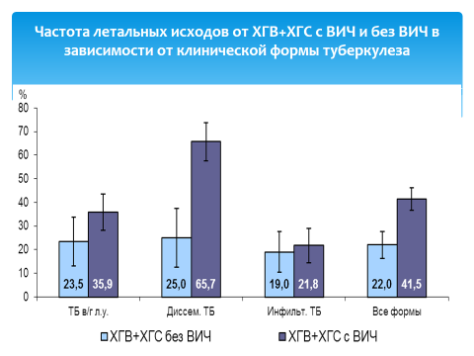

Slide 44
Распределение умерших от СИ в зависимости от продолжительности их нахождения в стационаре (в %)

Slide 45
Доля ВИЧ-инфекции у больных туберкулезом в сочетании с хроническими вирусными гепатитами.

Slide 46
Заключение
1.Многолетняя динамика заболеваемости вирусными гепатитами в сочетании с туберкулезом в Санкт-Петербурге имеет тенденцию к росту, который обусловлен накоплением хрониогенного потенциала в предыдущие годы, необходимого для формирования сочетанной инфекции.
Основные составные компоненты сочетанной инфекции (вирусные гепатиты и туберкулез) претерпели в динамике наблюдения существенные изменения, которые позволили заподозрить, а затем доказать наличие еще одного компонента в системе – ВИЧ-инфекции.

Slide 47
3. Вирусные гепатиты В и С в динамике претерпели следующие изменения: доля острых форм в структуре СИ снизилась до 0,4 % за счет увеличения хроническим форм, которые в 59,1 % представлены сочетаниями ХГВ+ХГС, и в 35,3 % хроническими формами гепатита С.
4. Изменения, касающиеся клиники туберкулеза, характеризуются значительным увеличением доли распространенных форм туберкулеза, включая туберкулез внутригрудных лимфатических узлов, диссеминированный туберкулез и др.

Slide 48
5. По уточненным данным доля ВИЧ-инфекции среди больных вирусными гепатитами в сочетании с туберкулезом в I периоде составила 10 %, во II – 68,8 %, а в III – 91,8 %.
6.Проблема сочетанных социально-значимых инфекций требует серьезного внимания. Создание единого регистра, включающего хронические вирусные гепатиты, туберкулез и ВИЧ-инфекцию позволит скоординировать действия врачей инфекционистов, эпидемиологов, специалистов центров СПИД и приблизиться к её решению.

Slide 49
Благодарю
за
внимание!

